Slide 1



Сказочный мир
семьи Кузьмук
Семейное рукотворное чудо
«Пряничный домик»

Slide 2

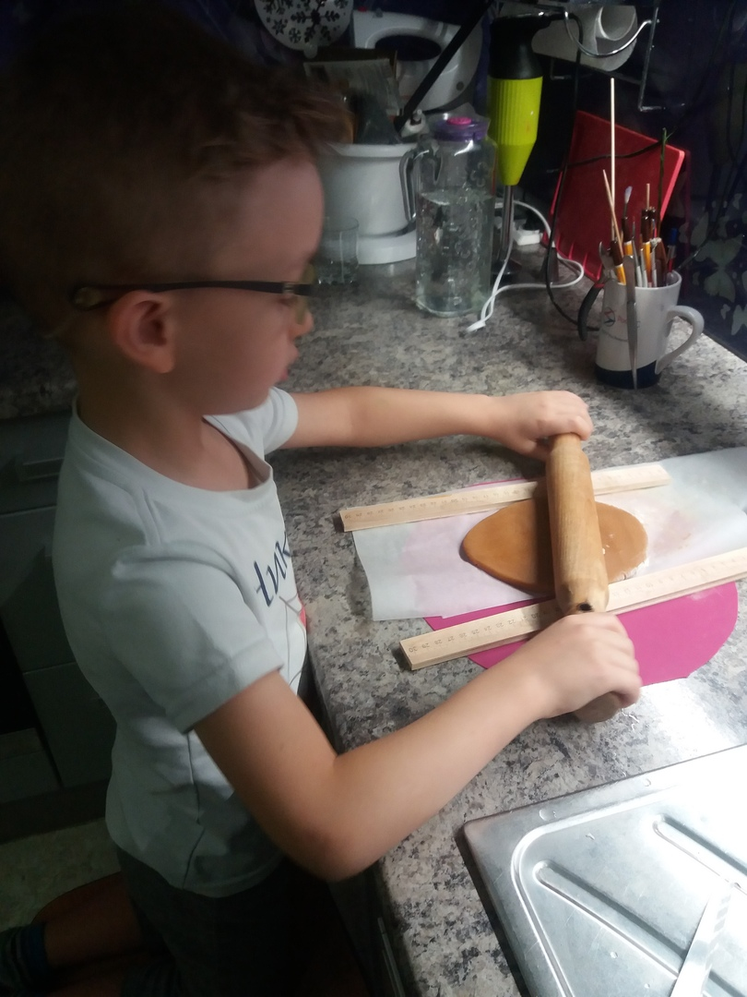
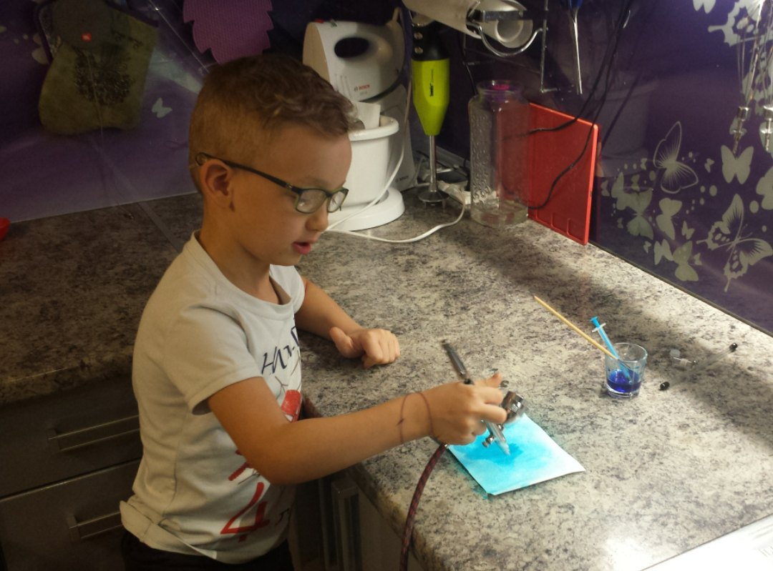
Процесс приготовления
Пряничного домика

Slide 3
